Slide 1
ANÁLISE DA SITUAÇÃO SOCIOECONÔMICA DOS CATADORES DE
RESÍDUOS SÓLIDOS RECICLAVEIS DA CIDADE DE CUIABÁ- MT
Autores:
Larissa da Silva Mattos
Gláucia Chaves Cordeiro
Eduardo Luis Santini
Fernando Silva Bustamante dos Santos
Graduandos em Engenharia Sanitária e Ambiental (UFMT)

Slide 2


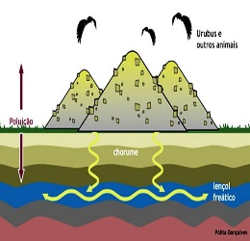

Os catadores desempenham um serviço de utilidade pública.
A profissão de catador de material reciclável é reconhecida legalmente pelo Ministério do Trabalho e Emprego desde 2002 (MMA, 2017). E esta atividade, historicamente, é realizada a partir de relações informais, ou seja, sem carteira assinada.

Slide 3
A profissão de catador é considerada insalubre em grau máximo conforme estabelecido na Norma Regulamentadora nº 15, do Ministério do Trabalho e Emprego.
Organização do trabalho: autônomos e cooperados.

Slide 4
OBJETIVO
Fazer o levantamento socioeconômico dos catadores dos dois seguimentos de organização de trabalho, com o propósito de auxiliar a tomada de decisões em relação a gestão dos resíduos sólidos para o cumprimento da Politica Nacional de Resíduos Sólidos (BRASIL, 2010).

Slide 5
ÁREA DE ESTUDO
Cidade de Cuiabá, capital do estado de Mato Grosso, população estimada em 585.367 habitantes (IBGE, 2016).
O grupo de estudo abrangeu duas cooperativas Coopeunião (Figura 1) e Coopemar e o lixão da capital (Figura 2).

Slide 6
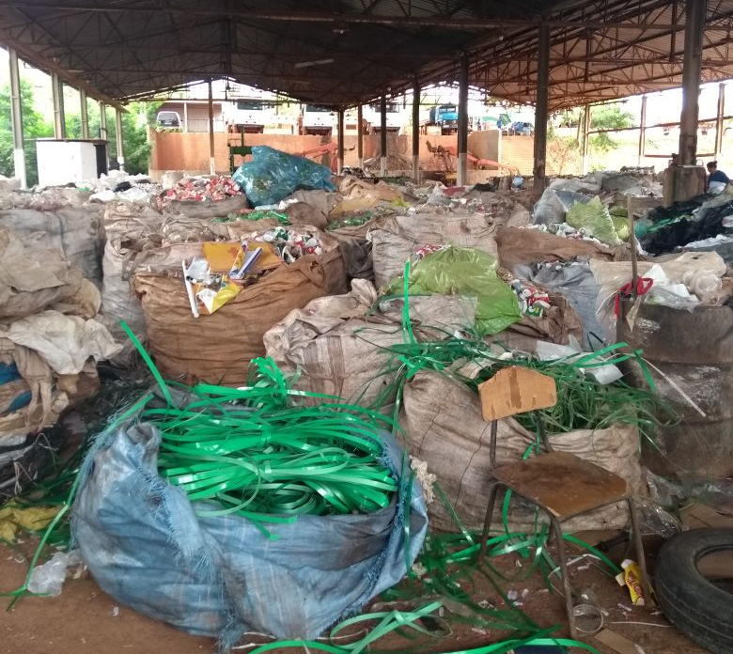
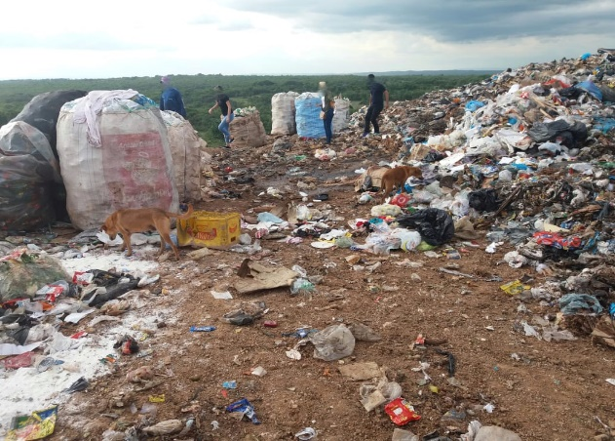
Figura 2. Lixão
Fonte: Os autores (2017)
Figura 1. Cooperativa Coopeunião
Fonte: Os autores (2017)

Slide 7
Revisão bibliográfica sobre o tema;
Elaboração de questionário e entrevista do grupo de estudo
Análise dos dados e confecções de gráficos
Figura 3. Metodologia

Slide 8
Gênero
Tabela 1. Resultados sobre gênero
Possivelmente a maioria das mulheres se inserem nas cooperativas, procurando - dentre essas duas realidades - a menos insalubre.

Slide 9
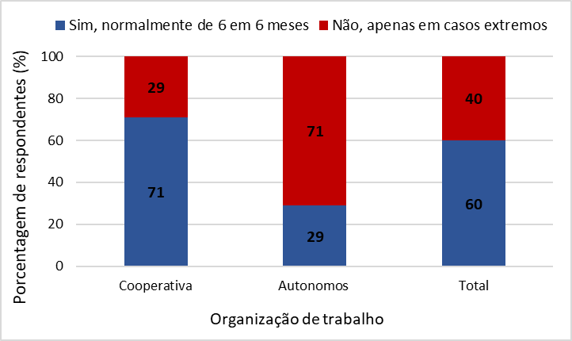
Saúde
Constatou-se que 100% do acesso ao serviço de saúde se dá por meio do Sistema Único de Saúde (SUS).
Figura 4. Resultados sobre saúde

Slide 10
A dificuldade em coletar dados reais e consistentes acerca da saúde dos catadores se dá também pelo fato desta ter significados diferentes para cada grupo social. Esse resultado foi encontrado também em Porto et al. (2004).
“Tenho apenas um enfisema pulmonar nos dois pulmões e meu calcanhar incha toda vez que trabalho, tá tudo bem.”
(Lucimara Souza, 48 anos e catadora há 10 anos)
“Tive um AVC que me deixou cega e sem andar por um tempo. Deus me devolveu tudo. Agora vou trabalhar até o dia que Deus tiver piedade de mim.” (Maria Rosa, 50 anos e catadora há 22 anos)

Slide 11
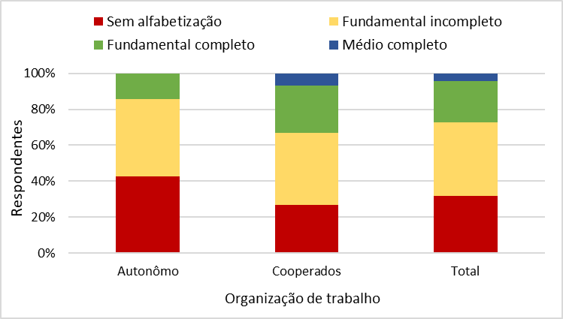
Escolaridade
Figura 5. Resultados sobre escolaridade
Em sua maioria os trabalhadores se inserem desde criança na profissão de catador, o que pode levar a marginalização no processo escolar.

Slide 12
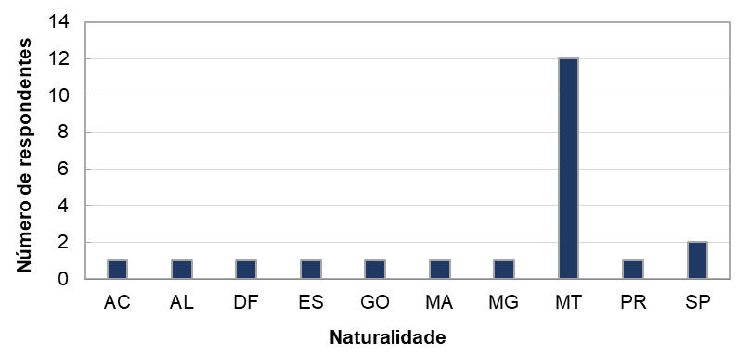
Naturalidade
Figura 6. Resultados sobre naturalidade
Em busca por trabalho e melhoria de vida, demanda essa que não foi suprida em suas cidades de origem.
Naturais de Mato Grosso:
Autônomos: 71,4%
Cooperados: 28,6%

Slide 13
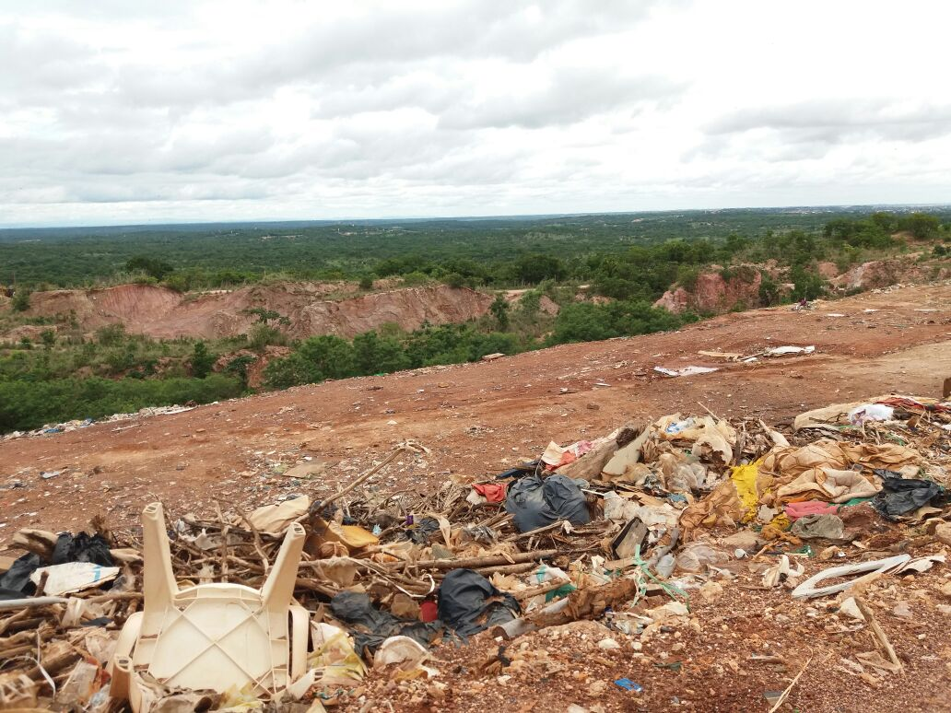
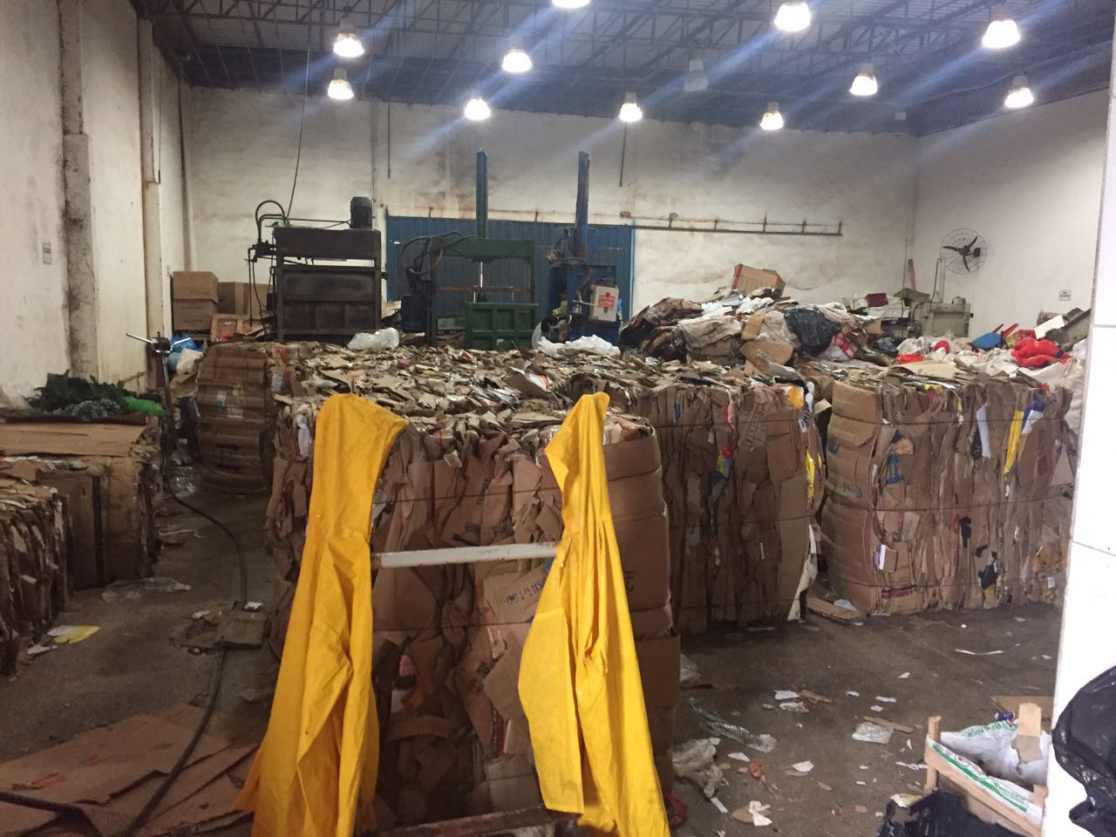
Renda mensal
Os valores de renda são estimados pelos catadores devido a variação a qual está sujeito o material, por conta de fatores como sazonalidade, clima, disponibilidade, quantidade e qualidade do material reciclável.
Figura 7. Forma de destinação do material reciclável no Lixão e Cooperativa

Slide 14
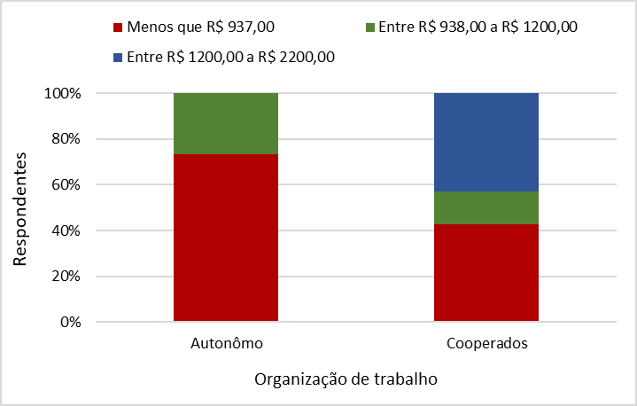
Figura 8. Resultados sobre renda
Cooperado
Autônomo
O fator renda é principal motivo que faz os autônomos continuarem atuando sob condições insalubres de trabalho.

Slide 15
Auxílio do governo
A pesquisa refere-se tão somente ao que foi designado como programas de proteção social, e que envolvam alguma espécie de transferência direta de renda, do Estado para pessoas físicas, por exemplo: aposentadoria, auxílio doença, bolsa família, entre outros.
Total: 22,7%
Cooperados: 80%
Autônomos: 20%

Slide 16
Ambas situações de organização são precárias, insalubre e fora do padrão de saúde.
Conclui-se que políticas públicas precisam ser tomadas de forma efetiva, não só viabilizando a construção de cooperativas, mas também o apoio econômico as que já existem, no sentido de oferecer melhores perspectivas socioeconômicas, culturais e de saúde ocupacional para os trabalhadores.

Slide 17
MINISTÉRIO DO MEIO AMBIENTE - MMA. (BRASIL). Catadores de Materiais Recicláveis . Disponível em: <http://www.mma.gov.br/cidades-sustentaveis/residuos-solidos/catadores-de-materiais-reciclaveis>.
MINISTÉRIO DO TRABALHO E EMPREGO - MTE. (BRASIL). NR-15 ATIVIDADES E OPERAÇÕES INSALUBRES. 2002. Disponível em: <http://sislex.previdencia.gov.br/paginas/05/mtb/15.htm>.
PORTO, M. et al. Lixo, trabalho e saúde: um estudo de caso com catadores em um aterro metropolitano no Rio de Janeiro. Caderno de Saúde Coletiva, v. 20, p. 1503-1514, 2004.
IBGE. Estimativas da população residente nos municípios. 2016. Disponível em: < https://biblioteca.ibge.gov.br/index.php/bibliotecacatalogo?view=detalhes&id=297868>.

Slide 18
Obrigada!!
#balbúdiaUFMT
larissamattos00@gmail.com
glaucia_chc@hotmail.com
eduardolsantini@hotmail.com
bustacba@live.com

